Slide 1

UBND QUẬN LONG BIÊN
TRƯỜNG MẦM NON HOA THUỶ TIÊN
LĨNH VỰC PHÁT TRIỂN NGÔN NGỮ
Đề tài: Thơ Đàn lợn con
Lứa tuổi: Nhà trẻ
Giáo viên: Đỗ Thu Hằng
NĂM HỌC 2024 - 2025

Slide 2

HOẠT ĐỘNG 1
TRÒ CHƠI: CÔ CHO TRẺ NGHE ÂM THANH ĐOÁN TÊN CON VẬT

Slide 3
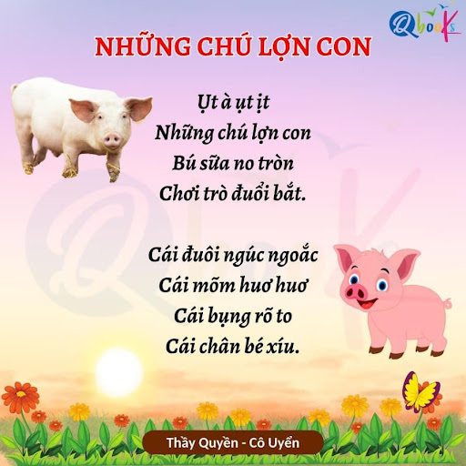
HOẠT ĐỘNG 2
Cô đọc thơ lần 1 diễn cảm

Slide 4
Cô đọc thơ lần 2 kết hợp tranh minh hoạ

Slide 5
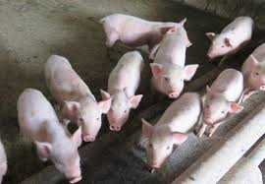

Slide 6
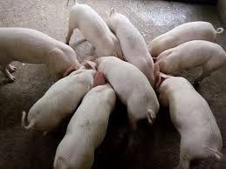

Slide 7
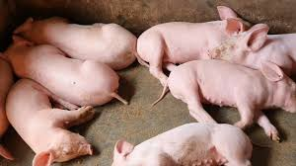

Slide 8
ĐÀM THOẠI VÀ TRÍCH DẪN NỘI DUNG BÀI THƠ
Lợn con kêu như nào? ( ụt à, ụt ịt)
Chúng chơi trò chơi gì nhỉ? ( Chơi trò đuổi bắt)
Cái đuôi chú lợn làm gì?
Cái mõm ( mồm) làm gì?
Cái chân chú lợn to hay nhỏ?

Slide 9
HOẠT ĐỘNG 3: KẾT THÚC
Cô hỏi lại trẻ tên câu chuyện và nội dung bài thơ nói về điều gì?
Cô giáo dục trẻ: Phải biết yêu thương , chăm sóc các con vật nuôi trong gia đình.

